Slide 1
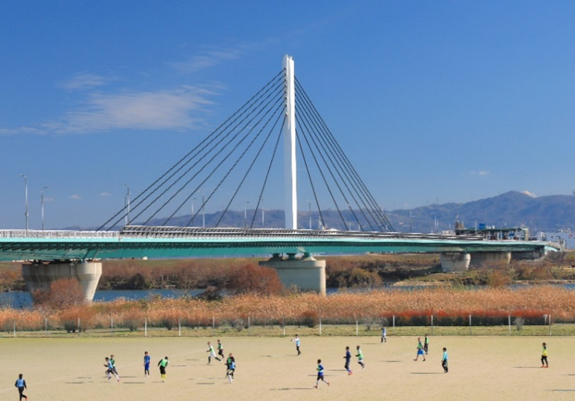
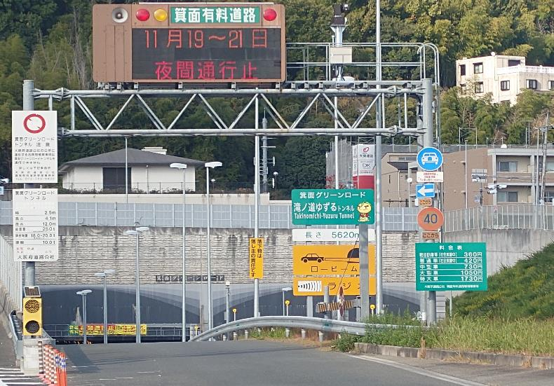
資料1
大阪府道路公社中期経営計画(案)
【チャレンジ2025(2022年度～2025年度)】期間延長版の概要
～ 安全・安心、スマート、持続可能な道路を目指して ～
鳥飼仁和寺大橋有料道路
箕面有料道路（箕面グリーンロード）
大阪府道路公社
令和７年３月

Slide 2
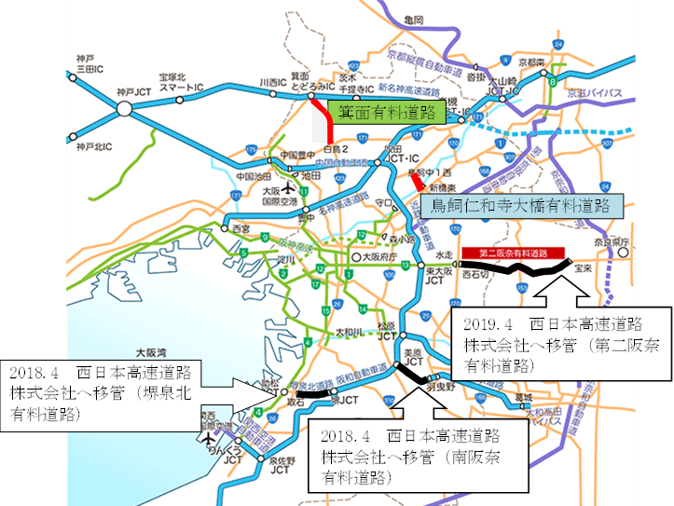
Ⅰ．道路公社の現状
〇現在、淀川を渡河する鳥飼仁和寺大橋有料道路、国土軸と大阪都心部を接続する箕面有料道路の２路線を管理
〇２路線の概要
路線名 | 供用年月 | 料金徴収期間 | 施設の概要 | 建設事業費 （億円）
鳥飼仁和寺大橋有料道路 | 1987.2 (38年経過) | 40年 (～2027.2) | 摂津市鳥飼中～寝屋川市仁和寺本町 0.7㎞ | 102
箕面有料道路 （箕面グリーンロード） | 2007.5 (17年経過) | 40年 (～2047.5) | 箕面市坊島～箕面市下止々呂美 6.8㎞ | 500
合計 |  |  | 7.5㎞ | 602
〇これまで、５路線を建設・管理し、このうち３路線は
2018年、2019年に西日本高速道路株式会社へ移管
〇路線の位置図
（参考）西日本高速道路株式会社への移管３路線
路線名 | 供用年月 | 移管年月
堺泉北有料道路 | 1991.3 | 2018.4
南阪奈有料道路 | 2004.3 | 2018.4
第二阪奈有料道路 | 1997.4 | 2019.4

Slide 3
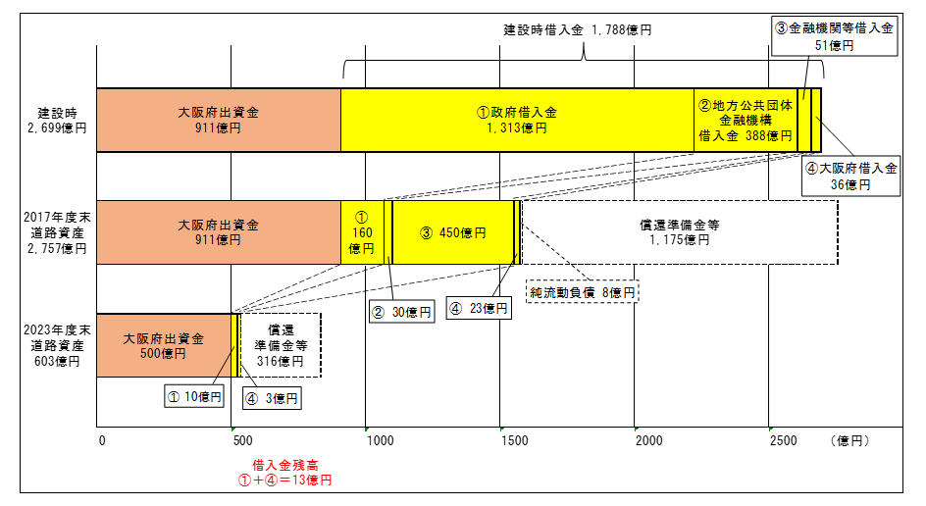
Ⅱ．経営の推移及び現状
〇建設資金の構成

Slide 4
Ⅲ．今後の経営計画
〇経営計画の基本的考え方
・以下の３つの基本方針のもと取組を実施
１．平常時・非常時を問わず機能を失わない安全・安心な道路
（Safe Road）
『お客様に24時間365日、安全で安心できる道路サービスの提供』
基本方針
２．道路ユーザー等の生産性・快適性が向上するスマートな道路
（Smart Road）
『ETC技術を活用し、更に利便性の高い道路サービスの提供』
３．社会環境の変化やインフラの老朽化に対応できる持続可能な道路
（Sustainable Road）
『時代の変革に対応した組織体制の見直し等により、持続可能な道路サービスの提供』

Slide 5
Ⅲ．今後の経営計画
基本方針１
平常時・非常時を問わず機能を失わない安全・安心な道路
（Safe Road）
『お客様に２４時間３６５日、安全で安心できる道路サービスを提供』
〇本計画期間内に実施する主な工事
路線名 | 工事内容 | 2022年度 | 2023年度 | 2024年度 | 2025年度 | 以降
鳥飼 仁和寺 | 橋梁定期点検 耐震対策 橋梁補修
箕面 | トンネル(橋梁含む)点検 土砂災害対策 誤進入対策 舗装等補修 設備更新 ・道路情報提供設備 ・監視制御設備 ・火災検知器等防災設備
計画策定

Slide 6
Ⅲ．今後の経営計画
基本方針２
道路ユーザー等の生産性・快適性が向上するスマートな道路
（Smart Road）
『ＥＴＣ技術等の活用や維持管理方法の工夫を通じて、コスト縮減を図るとともに、より利便性の高い道路サービス
を提供』
〇ネットワーク型ＥＴＣに併せて導入した利用回数に応じた割引による利便性向上に、引き続き取り組む
〇主なコスト縮減の取組
項目 | 主なコスト縮減内容
維持管理方法 | 維持管理方法の工夫 ・ETCX導入に伴う回数券の廃止及び料金収受体制の見直し ・深夜帯の交通管理体制の見直し ・道路パトロール車をリース契約に見直し ・工場検査や現場検査における遠隔臨場の実施、Web会議の活用などＤＸの推進による業務の効率化
・コスト縮減額
（単位：百万円）
 | 2022 実績 | 2023 実績 | 2024 見込 | 2025 計画 | 計画期間計（年平均）
コスト縮減額 | △12 | △17 | △76 | △26 | △131 (△33)
〇主な利用促進
主な取組内容 | 具体的内容
ホームページでの情報発信・魅力向上 | ・Ｘ､ｲﾝｽﾀｸﾞﾗﾑ､YouTube等による情報発信
ＰＲ活動 | ・市民祭り・道の駅近隣の集客施設やイベントでのリーフレット等の配布 ・京都（亀岡、南丹）方面の観光、イベント案内配布
道路サービスの向上 | ・ＥＴＣＸ導入に関する利用者満足度調査、利用者アンケート調査等 ・渋滞状況などのリアルタイムな発信（Ｘ）

Slide 7
Ⅲ．今後の経営計画
基本方針３
社会環境の変化やインフラの老朽化に対応できる持続可能な道路
（Sustainable Road）
『時代の変革に対応した組織体制の見直しやＤＸの推進等により、持続可能な道路サービスを提供』
〇人件費の総額
（単位：百万円）
 | 2021年度 | 2024年度(見込み) | 2025年度
公社人件費 | 221 | 197 | 205
〇人材育成の強化
・これまで公社が培ってきた長大トンネルや橋梁のノウハウを伝承するため、次世代の道路技術者の育成に取り組む
〇ＤＸ（デジタルトランスフォーメーション）の推進
取組内容 | 主な具体的内容
利用者サービスの向上 | ・災害時の通行止め時間の短縮のため、高所点検(法面、橋梁)等にドローンを使用 ・トンネル内監視カメラへのＡＩ導入の検討
経営の効率化 | ・工事や点検整備で実施する工場確認、現場確認における遠隔臨場の実施 ・電子決裁システムの導入、クラウド型の財務会計システムへの更新の検討 ・交通量集計等にRPA(ロボティック・プロセス・オートメーション)の導入を検討

Slide 8
Ⅲ．今後の経営計画
〇中期経営計画の目標
（単位：億円）
項目 | 2021実績 | 2022実績 | 2023実績 | 2024見込 | 2025計画 | 計画期間計 (2022-2025)
償還準備金等繰入額 | 8.3 | 10.0 | 7.4 | 6.5 | 0.1 | 24.0
償還準備金等積立額 | 139.0 | 149.0 | 156.4 | 162.9 | 163.0
≪各年度の項目別内訳≫
（単位：百万円）
(損益計算書ベース） | 2021実績 | 2022実績 | 2023実績 | 2024見込 | 2025計画
日平均交通量（台/日） （うち鳥飼仁和寺） （うち箕面） | 20,303 (10,019) (10,284) | 21,758 (9,945) (11,813) | 21,360 (10,181) (11,179) | 21,809 (10,226) (11,583) | 21,400 (10,400) (11,000)
収益（料金収入等） Ａ （うち料金収入） | 2,323 (1,965) | 2,195 (2,187) | 2,147 (2,132) | 2,673 (2,192) | 3,492 (2,105)
費用（道路管理費等） Ｂ | 1,493 | 1,196 | 1,407 | 2,025 | 3,484
償還準備金等繰入額（Ａ－Ｂ） | 830 | 999 | 740 | 648 | 8

